Slide 1
公司年终总结颁奖典礼

Slide 2
第一章
回顾今年工作
The user can demonstrate on a projector or computer, or print the presentation and make it into a film to be used in a wider field

Slide 3
启程2021
为了梦想我们从未停下脚步
回首2020
我们收获喜悦和汗水的果实

Slide 4
一个成长的年度

Slide 5
一个辉煌的年度

Slide 6
成就&汗水&荣耀

Slide 7
回顾今年工作
您的文字内容添加到这里，或者复制粘贴到此处
01
02
您的文字内容添加到这里，或者复制粘贴到此处
企业
使命
您的文字内容添加到这里，或者复制粘贴到此处
03
04
您的文字内容添加到这里，或者复制粘贴到此处

Slide 8
全年销售业绩突破5000万元
10000
5000
1000
500
100
0
2月
3月
4月
5月
6月
7月
8月
9月

Slide 9
第二章
年终颁奖盛典
The user can demonstrate on a projector or computer, or print the presentation and make it into a film to be used in a wider field

Slide 10
最佳奉献奖
The user can demonstrate on a projector or computer, or print the presentation and make it into a film to be used in a wider field

Slide 11
最佳团队奖
The user can demonstrate on a projector or computer, or print the presentation and make it into a film to be used in a wider field

Slide 12
最佳敬业奖
The user can demonstrate on a projector or computer, or print the presentation and make it into a film to be used in a wider field

Slide 13
第三章
文艺演出展示
The user can demonstrate on a projector or computer, or print the presentation and make it into a film to be used in a wider field

Slide 14
歌 曲
《 小苹果 》
表演者：策划部 销售部

Slide 15
歌 曲
《青春修炼手册》
表演者：策划部 销售部

Slide 16
歌 曲
《明天会更好》
表演者：策划部 销售部

Slide 17
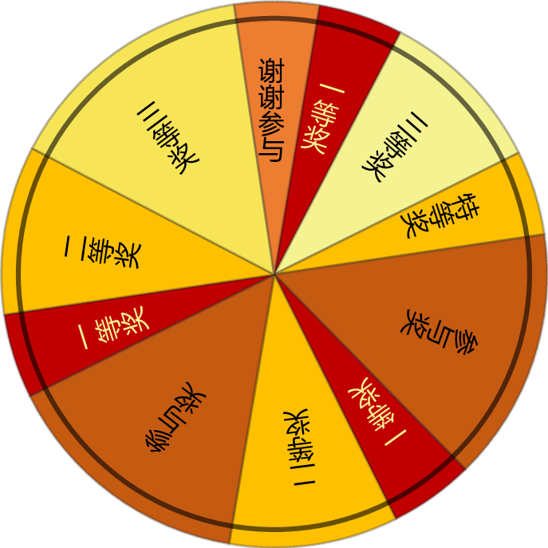
轮盘操作提示：
幻灯片放映时按键盘数字1转盘停止，
按键盘1旁边的~键转盘继续转动

Slide 18
第四章
新年工作寄语
The user can demonstrate on a projector or computer, or print the presentation and make it into a film to be used in a wider field

Slide 19
新年工作寄语
新年伊始万象更新，新年的曙光已经扑面而来！无论明天路上多少荆棘坎坷，让我们伴随悠扬的新年钟声，携起手来少一些埋怨多一些行动，坚定信心振奋精神扎实苦干，发挥我们所有的智慧和能量，奉献我们所有的激情和才华，再谱公司和个人发展的崭新篇章！

Slide 20
晚会到此结束
来年再战

Slide 21
尾页附有倒计时视频
可放首页直接播放

